Slide 1
Binding of Newton
Goller Gabriel, Kofler Tobias, Molling Max, Oberhauser Lukas, Stafler Johannes

Slide 2
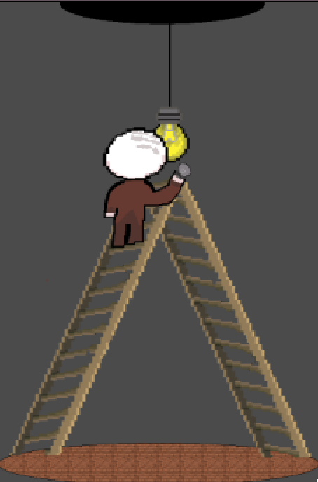
Neuerungen
Mini-Map designed & implementiert
Fledermausgegner Bewegungen
Räume der 2. Ebene
Option Screen designed
Boss raum Generierung

Slide 3
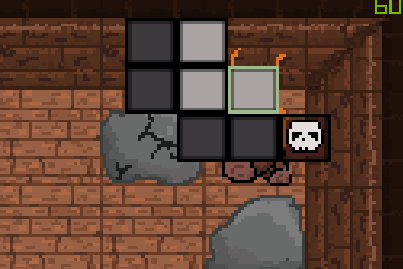

Slide 4
Ziele
Fertigstellung Spiel
3. Character – 3. Ebene – weitere Gegner

